Slide 1
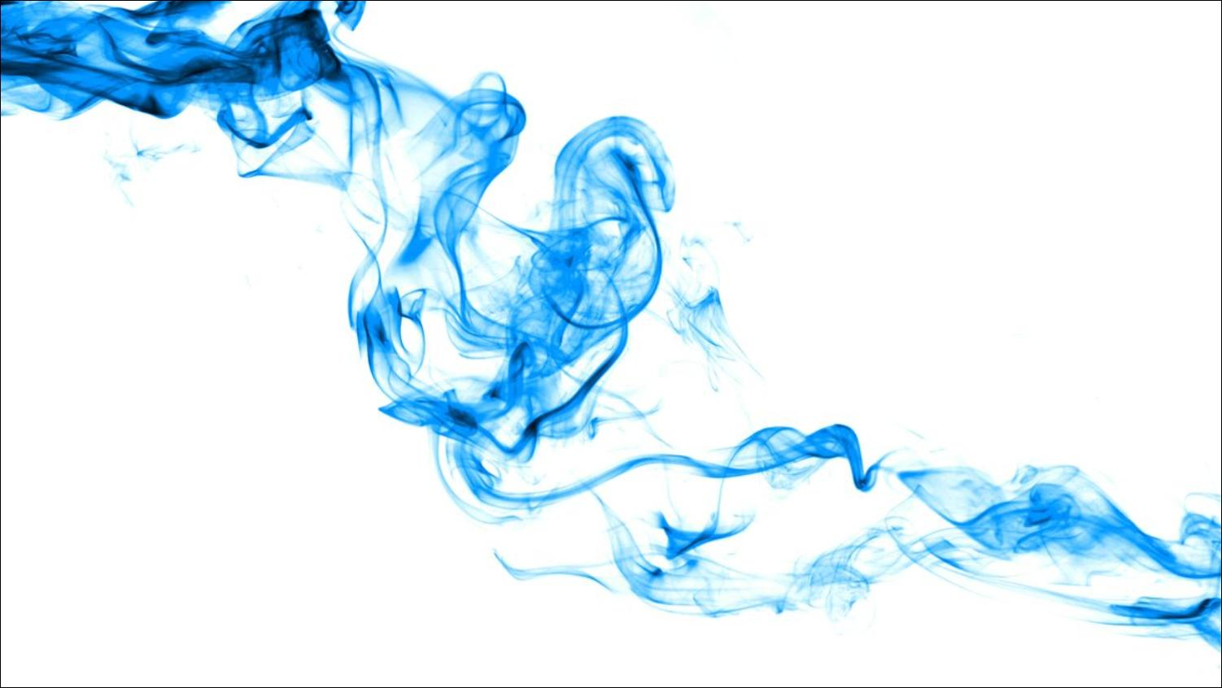




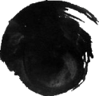
Retina kan damarlarını çıkarmak için eşikleme temelli morfolojik bir yöntem
Hazırlayan: Aziz Berkay Aksoy
No:02205076010

Slide 2

01
Giriş

Slide 3
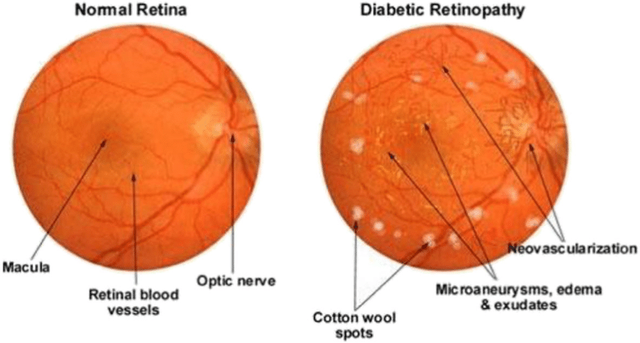

Diyabete bağlı retina bozuklukları kişilerde körlüğe sebep olan ve Diyabetik Retinopati (DR) olarak adlandırılan en önemli hastalıklardan biridir.
Bu hastalığın erken teşhis edilmesi, kişilerde görme yetisinin kaybolmaması açısından önemlidir.
DR hastalığının erken ve doğru teşhis edilmesi için retina damarlarının doğru bir şekilde bölütlenmesi gerekir.
Retina görüntülerinin tespit edilmesi için bilgisayar destekli sistemler geliştirilmiştir. Bu sistemler yenilikçi yöntemler kullanarak sürekli geliştirilmektedir.
Soares vd. tarafından retina görüntülerinin piksel parlaklık değerleri üzerinde faklı ölçeklerde Gabor-Dalgacık dönüşümü uygulanmıştır.
Elde edilen farklı ölçekteki Gabor Dalgacık dönüşüm çıktıları özellik olarak kullanılmıştır.
Daha sonra tüm görüntüye Bayes Sınıflandırıcı uygulanarak fundus görüntüleri damar ya da damar olmayan bölgelere ayrılmıştır.
Niemeijer , piksel sınıflandırma yöntemini önermişlerdir.
Önerdikleri bu sistemde Matematiksel Morfoloji, Bölge Büyütme, Eşleştirilmiş Filtre ve Doğrulama Tabanlı Yerel Eşik yaklaşımı karşılaştırılmıştır. Diego Marín vd. tarafından fundus görüntüsündeki her pikselden yedi boyutlu bir özellik vektörü çıkarılmıştır. Çıkarılan özellikler sinir ağı kullanılarak sınıflandırılmıştır. Sınıflandırma aşamasında öncelikle tespit edilen piksellerin boşlukları doldurulmuş, daha sonra hatalı tespit edilen damar pikselleri damar olmayan olarak yeniden sınıflandırılmıştır.
Bölütleme aşamasında, bölütleme görüntüsünden çıkarılan özellik vektörü eğitim aşamasında elde edilen sınıflandırıcının girişi olarak kullanılmıştır.
Eğitim aşaması için, eğitim görüntüsünün her pikselinden bir özellik vektörü çıkarılmıştır. Sınıflandırıcının çıktısı, ikili retina damar bölütleme sonucu olmuştur.
Jingliang Zhao tarafından öncelikli olarak fundus görüntüler üzerinde görüntü iyileştirilmesi yapılmıştır.
İyileştirilmiş görüntüler üzerinde Süper Piksel (SLIC) yöntemi uygulanmış ve bölütleme gerçekleştirilmiştir.
Ardından otomatik olarak seçilen düğüm noktalarından damar takibine başlanmış ve belirlenen durma kriterine ulaşıldığında takip işlemi sonlanmıştır.

Slide 4
02
Materyal ve metot

Slide 5


Morfolojik işlemlerin temel amacı, görüntünün temel özelliklerini korumak ve görüntüyü basitleştirmektir.
Bu çalışmada, üst-şapka ve alt-şapka dönüşümleri kan damarlarına belirginlik kazandırmak için kullanılır.
Üstşapka dönüşümü, bir giriş görüntüsüne morfolojik açma işlemi uygulandıktan sonra uygulama sonucunun orijinal giriş görüntüsünden çıkarılması işlemidir.
Bu işlemin matematiksel ifadesi Denklem (1)’de verilmiştir.
Alt-şapka dönüşümü, bir giriş görüntüsüne morfolojik bir kapama işlemi uygulandıktan sonra uygulama sonucunun orijinal giriş görüntüsünden çıkarılması işlemidir.
Bu işlemin matematiksel ifadesi Denklem (2)’de verilmiştir.
Burada, ₒ operatörü morfolojik açma işlemini, • operatörü ise morfolojik kapama işlemini temsil etmektedir.
SE parametresi ise, bir yapı elemanıdır.
Bu çalışmada, açılma operatörü için 21x21’lik bir disk yapı elemanı, alt ve üstşapka dönüşümleri için ise uzunluğu 21 olan bir çizgi yapı elemanı kullanılmıştır.
Denklem (1) 'e göre, açma operatörü görüntünün arka planına etki ettiğinden, üst-şapka dönüşümünün görüntünün arka planını çıkarması beklenir.
Bu dönüşüm, yüksek geçirgen bir filtre gibi davranır ve görüntünün maskeden daha küçük olan parlak alanlarını çıkarır.
Denklem (2) 'ye göre, alt-şapka dönüşümü görüntünün arka planını etkiler ve görüntünün arka plandaki maskeden daha küçük olan bazı karanlık alanları üzerinde etkili olur.
Parlak alanları (açma operatörünün sonuçları) görüntüye eklemek ve karanlık alanları (kapama operatörünün sonuçları) görüntüden çıkarmak mümkündür.
Sonuç olarak, aydınlık ve karanlık alanlar arasındaki kontrastta bir iyileşme olacaktır.

Slide 6

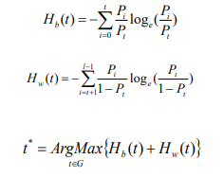
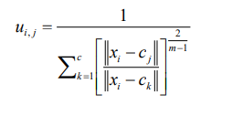
Eşikleme yöntemleri Görüntü eşikleme sadeliği ve sağlamlığı nedeni ile en sık kullanılan görüntü bölütleme yöntemlerinden biridir.
Eşikleme işlemi, gri ölçekli bir görünün yoğunluk seviyesine göre sınıflara ayrıldığı bir işlemdir.
Bu sınıflandırma işlemi için tanımlanmış kurallara uygun bir eşik değeri seçmek gerekir.
Bu çalışmada kullanılan eşikleme yöntemleri şöyledir;
Çok seviyeli eşikleme;
Gri ölçekli görüntüyü birkaç farklı bölgeye ayırabilen bir işlemdir [18].
Bu işleme ait uyulması gereken kural Denklem (3)’de matematiksel olarak ifade edilmiştir.
Entropi yöntemlerine bağlı eşikleme işlemi araştırmacılar tarafından tercih edilen bir yöntemdir [19]. Otsu’nun eşikleme algoritmasından farklı olarak sınıflar arasındaki varyansı maksimize etmek ya da sınıf içi varyansı minimize etmek yerine sınıflar arası entropi maksimize edilir. Bu yönteme göre, bir görüntüdeki yoğunluk değerlerinin olasılık dağılımına katkı veren ön ve arka plan görüntüsüne ait entropi değerleri ayrı ayrı hesaplanır ve toplamları maksimize edilir. Ardından, entropinin toplamını maksimize eden bir optimum eşik değeri hesaplanır [20]. Arka ve ön plan görüntüsüne ait entropi değeri Denklem (4) ve Denklem (5)’de verilmiştir. Denklem (6) arka ve ön plan görüntüsüne ait entropi değerlerinin maksimize edilmiş halidir.
Bulanık mantık tabanlı eşikleme;
Bulanık kümeleme bir yumuşak kümeleme tekniğidir. Bu kümeleme yöntemi, nesnelerin kümelere olan aitliğini ifade etmek için bir derece kavramı kullanır [21]. Her nesne için, toplam derece 1’dir. Denklem (7) her pikselin üyelik değerini hesaplamak için kullanılır.

Slide 7
03
Kullanılan yöntem

Slide 8
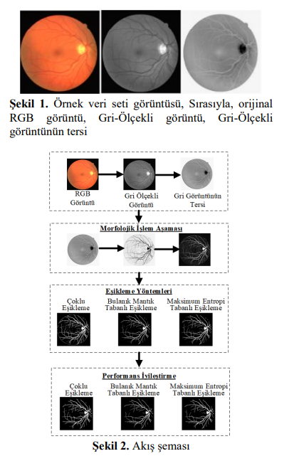
Önerilen yöntemde, veri setinde bulunan fundus görüntülerine ait damarların bölütlenmesi sağlanmıştır. Öncelikle, veri setinde bulunan görüntüler RGB renk uzayından gri ölçekli görüntülere dönüştürülür. Gri ölçekli görüntülerin tersi üzerinde önerilen sistem uygulanır. Şekil 1’de veri setine ait bir görüntü ve bu görüntüye ait gri ölçekli görüntü ile gri ölçekli görüntünün tersi verilmiştir. Önerilen sistemin genel yapısı ise Şekil 2’de verildiği gibidir.
Veri Seti
Önerilen yöntem diğer yöntemlerle kıyaslanabilir olması açısından halka açık olarak sunulan DRIVE veri seti üzerinde test edilmiştir. DRIVE veri setindeki görüntüler 45° 13 görüş alanında Canon 3CCD ile çekilmiştir. Görüntülerin her biri 565 × 584 piksel boyutunda 20 eğitim ve 20 test görüntüsünden oluşmaktadır. Veri setindeki damar pikselleri, deneyimli bir göz doktoru tarafından eğitilmiş üç gözlemci tarafından manuel olarak bölümlere ayrılmıştır. Test seti iki farklı gözlemci tarafından iki kez bölütlendirilmiş görüntülerden oluşur.

Slide 9
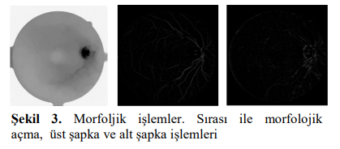
Morfolojik işlemler:
Retina kan damarları, retina arka planına göre daha koyu görünürler. Ancak, bazı durumlarda kan damarlarının merkez çizgisi bölgesinde parlaklık görünür. Bu görünüm yansımalardan kaynaklanmaktadır. Bu durumu ortadan kaldırmak için ilk önce morfolojik açma işlemi uygulanır. Morfolojik açma işlemi için yarıçapı 21 olan bir disk oluşturulur. Oluşturulan bu disk gri ölçekli görüntünün tersine uygulanarak morfolojik açma işlemi yapılmış olur. Daha sonra uzunluğu 21 olan bir çizgisel yapı elemanı oluşturulur. Oluşturulan bu çizgisel yapı elemanı gri ölçekli görüntünün tersine uygulanarak üst-şapka ve alt-şapka dönüşümleri tamamlanmış olur. Şekil 3’de bu aşamaya kadar anlatılan işlemler görsel olarak ifade edilmiştir.
Belirli bir açıda yönlendirilmiş çizgisel bir yapılandırma elamanı fundus içerisinde tutulamadığında bir damarı veya damarın bir kısmını yok edebilir. Bu problem genelde yapılandırma elemanı dikey yönlere sahip olduğunda ve yapılandırma elemanı damar genişliğinden daha büyük olduğu durumlarda ortaya çıkmıştır. Oysa yapılandırma elemanının yönü ile damar paralel olduğunda bir yok olma olayı meydana gelmeyecektir. M. Fraz , bu probleme çözüm olması için 21 piksel uzunluğunda bir çizgisel yapılandırma elemanı belirlemiştir. Bu yapısal elemanı 22.5°’lik açılarla döndermiş ve en büyük çapa sahip damarı çıkarmak için bir toplam üst şapka dönüşümü kullanmıştır. M. Fraz tarafından önerilen toplam üst şapka dönüşümünden esinlenerek her biri 21 piksel uzunluğunda bir çizgiyi temsil eden ve her 22.5° 'de döndürülen bir çizgi yapılandırma elemanı sadece üst şapkaya değil ayrıca alt şapka ve morfolojik açma işlemine uygulanmıştır. Denklem (10)’da toplam üst şapka işlemine dahil edilen toplam alt şapka ve toplam morfolojik açma işlemi matematiksel olarak ifade edilmiştir.

Slide 10
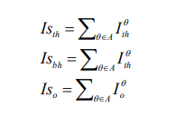
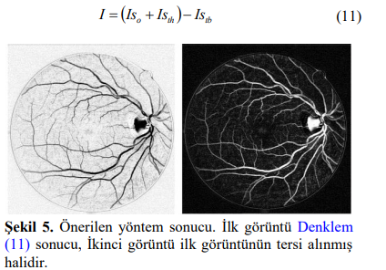
Daha sonra, M. D. Saleh tarafından önerilen matematiksel ifade kullanılmış ve Denklem (10)’ da elde edilen sonuçlar bu matematiksel ifadeye göre nihai sonuca ulaşmıştır. M. D. Saleh de verilen matematiksel ifadede morfolojik açma işleminin üzerine üst-şapka sonucu eklenerek elde edilen sonuç alt-şapka sonucundan çıkarılır. Önerilen yöntemde Denklem (10)’ dan elde edilen toplam morfolojik açma, toplam üst şapka ve toplam alt şapka sonuçları Denklem (11)’de ifade edildiği gibi işleme alınmıştır. Uzunluğu 21 piksel olan ve 22.5°’lik açılarla dönerek her açı için oluşturulan toplam morfolojik açma işlemi toplam üst şapka dönüşümüne eklenmiş ve elde edilen sonuç toplam alt şapka dönüşümünden çıkarılmıştır. Bu aşamaya ait görsel sonuçlar Şekil 5’de sunulmuştur.

Slide 11
04
Bulgular ve tartışma

Slide 12
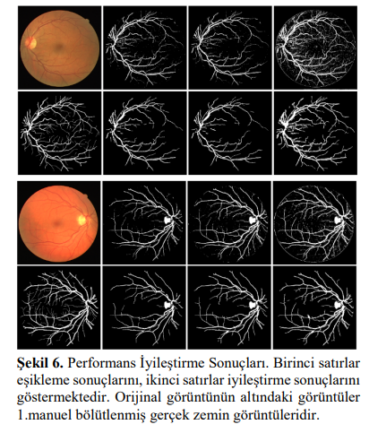
Üç farklı eşikleme algoritması iyileştirilmiş fundus görüntüleri üzerinde uygulanarak damar piksellerinin bölütlenmesi sağlanmıştır. İyileştirilmiş görüntüler eşikleme 14 işlemine tabi tutulduktan sonra çıktı görüntüleri üzerinde performans iyileştirilmesi yapılmıştır. Performans iyileştirme yönteminde damara ait olmayan damar benzeri görüntüler morfolojik işlemler kullanılarak yok edilmiştir. Bu aşama bağlı bileşen analizi kullanılarak önce küçük nesneler silinmiş daha sonrada damardan kopuk küçük boşluklar doldurulmuştur. Şekil 6’da eşikleme algoritmalarının performans iyileştirme sonuçları görsel olarak sunulmuştur. Şekil 6’da ilk sütunda orijinal görüntüler, ikinci sütunda Bulanık Mantık Tabanlı Eşikleme yöntem sonuçları, üçüncü sütunda Maksimum Entropi Tabanlı Eşikleme yöntem sonuçları, son sütunda Çoklu Eşikleme yöntem sonuçları gösterilmiştir.

Slide 13
Bu makalede, paylaşıma açık olarak sunulan DRIVE veri seti üzerinde morfolojik işlemlere dayalı bir damar iyileştirme yöntemi kullanılmıştır. Damar iyileştirme aşamasından sonra Çoklu Eşikleme, Bulanık Mantık Tabanlı Eşikleme ve Maksimum Eşikleme yöntemleri kullanılarak damar bölütlemesi yapılmıştır. Bu yöntem temelde morfolojik işlemlere dayanmış olsa da asıl amaç eşikleme algoritmalarının yöntem üzerindeki performanslarının karşılaştırılmasıdır. Eşikleme yöntemleri, doğası ne olursa olsun tüm veriler üzerinde kullanılabilir. Ancak, farklı eşikleme yöntemlerinin aynı iyileştirilmiş görüntü üzerinde farklı sonuçlar verdiği gözlemlenmiştir. Bu makalede, Bulanık Mantık Tabanlı Eşikleme yönteminin ortalama doğruluk oranı 0.952 olarak hesaplanmış ve diğer iki eşikleme yönteminden daha yüksek bir değere sahip olmuştur. Bu makalede elde edilen deneysel sonuçlar tatmin edici bir seviyededir. Önerilen yöntem geliştirilmeye açıktır. Halka açık bir veri seti kullanıldığı için karşılaştırması ve doğruluğu test edilebilir durumdadır. İleriki çalışmalarımızda, bu makalede elde ettiğimiz eşikleme yöntemleri tecrübelerimizi kullanarak popüler algoritmalar ile görüntü eşikleme üzerinde çalışmayı hedeflenmiş.

Slide 14
Dinlediğiniz için teşekkürler

